Slide 1
Санкт-петербург - питер
Центр официальной и альтернативной культуры россии
Galina Prokudina
387169

Slide 2
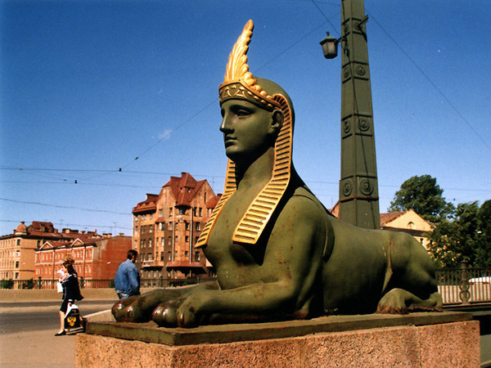
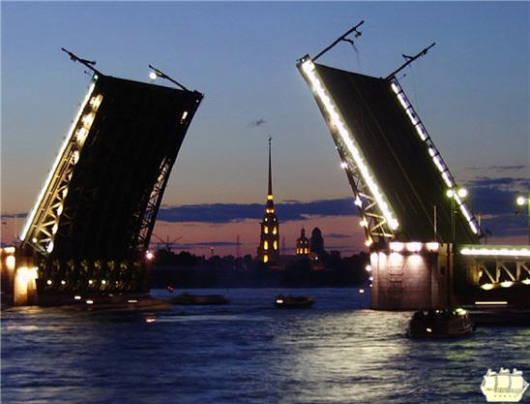
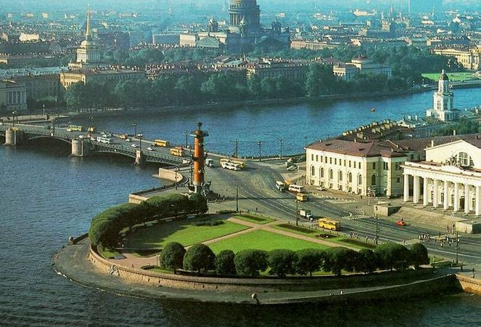
Петербург– это культурный центр России

Slide 3
Можно сказать, что Санкт-Петербург – это культурная столица России
Петергоф (фонтаны);
Памятники культуры;
Квартиры-музеи А.С. Пушкина, М.Ю. Лермонтова, Ф.М. Достоевского;
На каждом углу вы наткнётесь на какой-нибудь памятник культуры…
Литературная атмосфера;

Slide 4
Санкт-Петербург
Основан 27 мая 1703 года Петром I. В 1712 - 1918 годах - столица Российского государства;
с 26 января 1924 года до 6 сентября 1991 года - Ленинград;
Город - центр реформ Петра I Великого, Россия изменилась до неузнаваемости в течение 20 лет;
Был центром трёх революций: 1905 - 1907 годов Февральской буржуазно-демократической и Октябрьской революций 1917 года.

Slide 5
Город очень загадочный: климат, атмосфера…
Очень много легенд о городе;
Активное развитие городского фольклора;
Говорят, что по нему ходят призраки :)
Например, призрак императора Павла I (призрак Михайловского (Инженерного) замка);
Куда ни пойдёшь – везде наткнёшься на какого-нибудь литератора, музыканта или, в конце концов, даже призрака.

Slide 6
Санкт-Петурбург, «официальная» музыка
1) Официальный гимн города
https://www.youtube.com/watch?v=wQtQybP5gLU
2) «Гордая белая птица»
https://www.youtube.com/watch?v=Od81jcqweGw

Slide 7
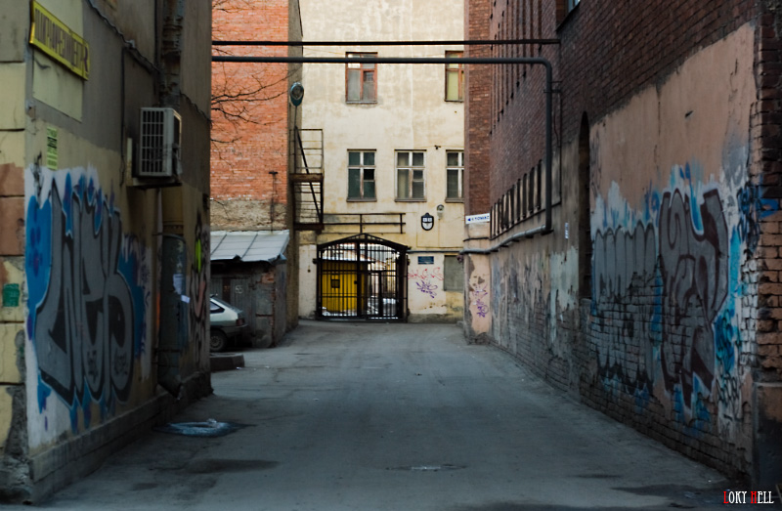
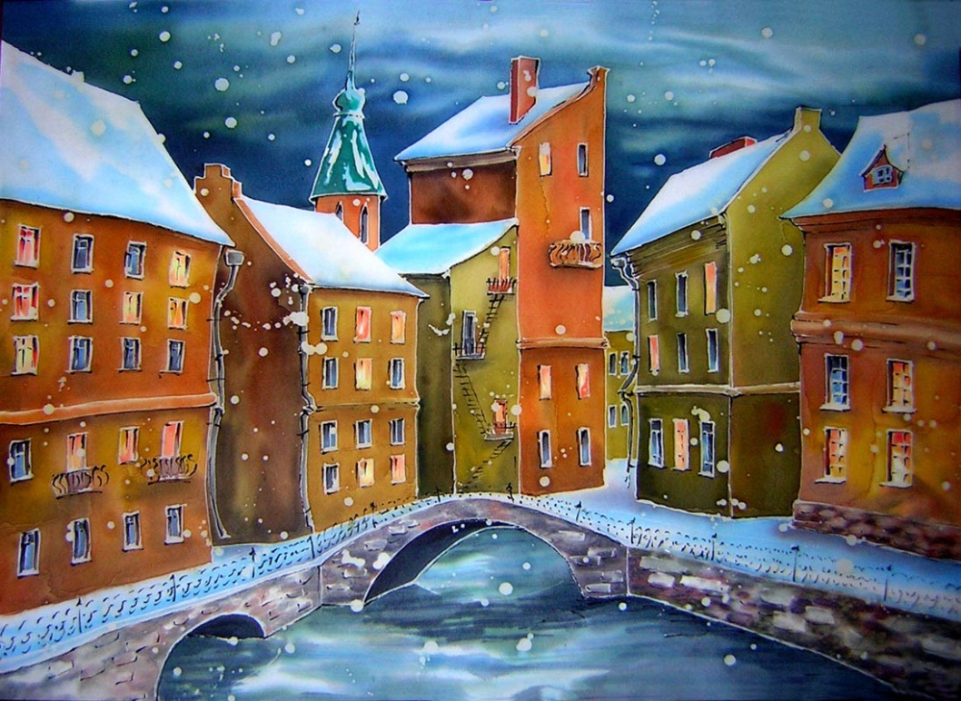
Питер – ЭТО И ЦЕНТР АЛЬТЕРНАТИВНОЙ КУЛЬТУРЫ

Slide 8
Центр Альтернативной культуры
Граффити
Рок-, металл-, панк-концерты
«Танцы минус» – «Город»
https://www.youtube.com/watch?v=VONGLwY-SME
2) «Браво» – «Этот город»
https://www.youtube.com/watch?v=iMTc7JqOsp8
3) Фильм «Питер ФМ» – главный саундтрек – песня «Вне зоны доступа» («Город 312»)
https://www.youtube.com/watch?v=znUKiYNtFV4

Slide 9
фильм «Питер ФМ» – атмосфера города, климат, отношения между людьми, звучит альтернативная музыка, показана интересная и светлая жизнь в Петербурге;
https://my-hit.org/film/5447/soundtrack/
Альтернативная компьютерная игра «Ядерный титбит» - приключения, квест)– сценарист-журналист Даня Шеповалов;
(Soundtracky - группа «Deadушки» Drum‘n’Bass, breakbeat, электронная музыка
Главный герой Антон Творог едет в Петербург и Москвы на выходные, развлечься. Заходит в бар «Сумерки человечества», пьёт энергетический напиток «Ядерный титбит», отчего у него появляются сверхспособности;

Slide 10
